Slide 1

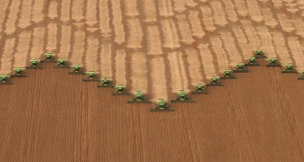


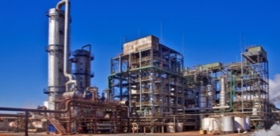



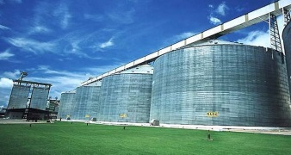

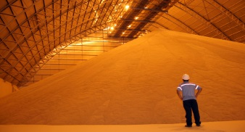
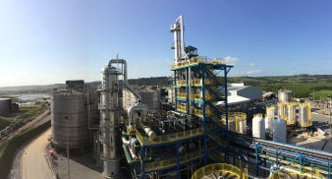
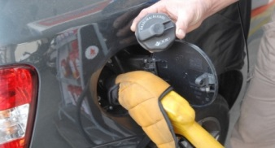

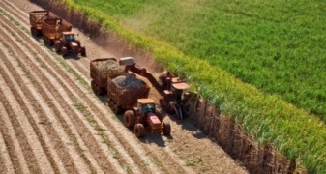
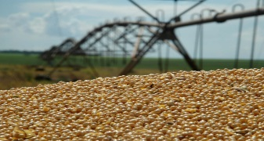



Ministério da
Agricultura
Ministério de
Minas e Energia
Fotos: UNICA, ABIOVE e GRANBIO.

Slide 2

Agenda da Reunião 15.02.2017
13:30 Abertura
14:00 MME – O RenovaBio: Programa e Diretrizes
14:30 EPE
15:00 Plínio Nastari – Justificativas
15:30 Informes – Próximos passos do Programa
16:00 Encerramento

Slide 3

Cronograma 1º Semestre/17
MARÇO
ABRIL
MAIO
JUNHO
1) Conclusão da Consulta Pública
2) Aprovação do Plano de Ação
3) Constituição dos Sub-grupos
4) Definição dos coordenadores das Atividades
1) Reuniões de Trabalho
2) Aprovação dos Relatórios Preliminares
3) Reuniões de Coordenação do RenovaBio
4) Comunicação
1) Preparação das minutas (atos legais)
2) Conclusão dos Relatórios das Atividades
1) Evento com PR
2) Submissão do PL
Para o RenovaBio, o objetivo do primeiro semestre é completar a proposta de PL a ser oferecida pelo Poder Executivo, bem como avançar no detalhamento dos instrumentos que compõem o Programa.

Slide 4
Estrutura do Plano de Ação
(1) EIXOS ESTRATÉGICOS
META
1. CENÁRIOS DE BIOCOMBUSTÍVEIS NA MATRIZ
ATIVIDADES
1. DEFINIÇÃO DAS CONDIÇÕES DE CONTORNO PARA O MODELO
TAREFAS
Definição das premissas macro-econômicas do modelo (PIB, frota de veículos etc.)

Slide 5
Estrutura do Plano de Ação
META
ATIVIDADES
(A) EIXOS ESTRATÉGICOS
A1. CENÁRIOS DE BIOCOMBUSTÍVEIS NA MATRIZ
A2. MANDATO PARA BIOCOMBUSTÍVEIS
A3. TRIBUTAÇÃO
A4. CERTIFICAÇÃO
A5. INSTRUMENTOS FINANCEIROS
A6. CONTROLE E FISCALIZAÇÃO
(B)
INSTITUCIONAL
B1. BASE NORMATIVA DO RENOVABIO
B2. INSTITUIÇÕES
B3. COMPETÊNCIAS
B4. ANÁLISE DE RISCO REGULATÓRIO E JURÍDICO
B5. MATRIZ DE RISCO
(C) COMUNICAÇÃO
C1. CONSULTAS PÚBLICAS
C2. GESTÃO DO PROGRAMA
C3. SETORIAL E EVENTOS
C4. INSTITUCIONAL

Slide 6
(A) EIXOS ESTRATÉGICOS
Estrutura do Plano de Ação
A1. CENÁRIOS DE BIOCOMBUSTÍVEIS NA MATRIZ
A6. CONTROLE E FISCALIZAÇÃO
A5. INSTRUMENTOS FINANCEIROS
A2. MANDATO PARA BIOCOMBUSTÍVEIS
A3. CERTIFICAÇÃO
A2.1. AVALIAÇÃO DAS ALTERNATIVAS PARA MANDATO BASEADO EM EMISSÕES
A3.1. AVALIAÇÃO DAS ALTERNATIVAS DE CERTIFICAÇÃO COM BASE NO CICLO DE VIDA
A6.1. CREDENCIAMENTO DE CERTIFICADORAS
A1.2. AVALIAÇÃO DA DEMANDA ENERGÉTICA NO MERCADO DE COMBUSTÍVEL
A1.3. AVALIAÇÃO COMPETITIVIDADE POR EFICIÊNCIA ENERGÉTICA DOS BIOCOMBUSTÍVEIS
A1.7. ELABORAÇÃO DOS RELATÓRIOS
A2.2. DEFINIÇÃO DAS PARTES REGULADAS
A2.3. AVALIAÇÃO DO IMPACTO DO MODELO DE MANDATO BASEADO EM EMISSÕES NOS PREÇOS DOS COMBUSTÍVEIS
A2.6. ELABORAÇÃO DOS RELATÓRIOS
A3.2. AVALIAÇÃO DAS METODOLOGIAS DE ACV APLICÁVEIS A COMBUSTÍVEIS
A3.3. DEFINIÇÃO DO TIPO DE CERTIFICADO (MODELO E VALIDADE)
A3.4. AVALIAÇÃO DOS CUSTOS DA CERTIFICAÇÃO PARA OS AGENTES REGULADOS
A1.1. DEFINIÇÃO DAS CONDIÇÕES DE CONTORNO PARA O MODELO
A1.4. AVALIAÇÃO DO INVENTÁRIO DE EMISSÕES DO SETOR DE COMBUSTÍVEIS
A5.1. CONSTRUÇÃO DO INSTRUMENTO FINANCEIRO COMO VALOR MOBILIÁRIO
A5.2. DEFINIÇÃO DO AMBIENTE DE COMERCIALIZAÇÃO DO INSTRUMENTO FINANCEIRO
A5.3. DEFINIÇÃO DO AGENTE PUBLICO QUE AUTENTICARÁ O INSTRUMENTO FINANCEIRO
A5.4. DEFINIÇÃO DO CRONOGRAMA DE LANÇAMENTO DO INSTRUMENTO FINANCEIRO
A1.5. ANÁLISE DE RISCO DA NÃO IMPLANTAÇÃO DO PROGRAMA RENOVABIO
A6.2. CONTROLE DE PRODUÇÃO E VENDA DAS UNIDADES PRODUTORAS
A6.3. CONTROLE DE VENDA DAS DISTRIBUIDORAS
A6.4. CONSTRUÇÃO DO SISTEMA DE INFORMAÇÃO E DA CÂMARA DE COMPENSAÇÃO DE CRÉDITOS
A6.5. LIQUIDAÇÃO DAS NOTAS DE COMERCIALIZAÇÃO E CONTABILIZAÇÃO DAS OBRIGAÇÕES
A6.6. DEFINIÇÃO DO CALENDÁRIO DE VERIFICAÇÃO DE CUMPRIMENTO DAS METAS
A2.4. DEFINIÇÃO DA FÓRMULA PARAMÉTRICA (ALGORITMO) DO MANDATO
A2.5. DEFINIÇÃO DOS CRITÉRIOS DE REGIONALIZAÇÃO
A4. TRIBUTAÇÃO
A4.1. ANÁLISE DA SENSIBILIDADE DA TRIBUTAÇÃO FEDERAL SOBRE OS COMBUSTÍVEIS
A4.2. DESENHO DE PROPOSTA DE TRIBUTAÇÃO FEDERAL NO CURTO PRAZO
A4.3. DESENHO DE PROPOSTA DE TRIBUTAÇÃO FEDERAL PARA O MÉDIO/LONGO PRAZOS
A4.4. ELABORAÇÃO DO RELATÓRIO
A1.6. VALIDAÇÃO DO MODELO ECONÔMICO

Slide 7
Estrutura do Plano de Ação
A1.2. AVALIAÇÃO DA DEMANDA ENERGÉTICA NO MERCADO DE COMBUSTÍVEL
A1.3. AVALIAÇÃO COMPETITIVIDADE POR EFICIÊNCIA ENERGÉTICA DOS BIOCOMBUSTÍVEIS
A1.5. ANÁLISE DE RISCO DA NÃO IMPLANTAÇÃO DO PROGRAMA RENOVABIO
A1.1. DEFINIÇÃO DAS CONDIÇÕES DE CONTORNO PARA O MODELO
A1.4. AVALIAÇÃO DO INVENTÁRIO DE EMISSÕES DO SETOR DE COMBUSTÍVEIS
Definição das premissas macro-econômicas do modelo (PIB, frota de veículos etc.)
Evolução da demanda para o Ciclo-Otto
Avaliação da eficiência energética por emissões de cada biocombustível (MJ/CO_{2eq)}
Relatório com o perfil de emissões por distribuidora de combustível e evolução recente das emissões CO_{2eq}
Parte 1: cenário potencial de oferta de biocombustíveis
Definição das premissas técnicas do modelo (demanda de co-produtos, disponibilidade de insumos, índices de produtividade etc.)
Evolução da demanda para o Ciclo-Diesel
Evolução da demanda por combustíveis de aviação
Parte 2: evolução da participação dos biocombustíveis na matriz energética
Parte 3: emissões
Evolução da demanda de novos mercados para biocombustíveis
A1.7. ELABORAÇÃO DOS RELATÓRIOS
Avaliação do GAP Energético sem as ações do RenovaBio
Quantificação dos dispêndios em importação de derivados
Impacto das importações de combustível na Balança Comercial
A1.6. VALIDAÇÃO DO MODELO ECONÔMICO
Cenários de preços para os combustíveis no horizonte temporal do RenovaBio
Definição da participação dos biocombustíveis compatível com a meta de descarbonização
Definição das premissas de preços relativos entre os combustíveis
A1. CENÁRIOS DE BIOCOMBUSTÍVEIS NA MATRIZ

Slide 8
Os biocombustíveis desempenham papel fundamental e estratégico na matriz energética na qualidade do meio ambiente, na geração de emprego e renda e
viabilizam para o Brasil
uma oferta de energia
cada vez mais sustentável,
competitiva e segura.
bio@mme.gov.br

